Slide 1

30. Januar 2026
Softwarepraktikum
POSTOPERATIVE MONITORING APP
Gruppe A
Valentina Aseeva, Eric Staudt, Hai Hoang Du, Marwa Al Siyamji Al Mousli, Bruno Schreier

Slide 2
EINBLICKE IN DIE PROJEKTDOKUMENTATION
Arbeitsplanung:
zuerst ziemlich unorganisiert
unabhängiges/paralleles Arbeiten fast unmöglich
KanBan-Board im 1. Meilenstein kaum genutzt
ab 2. Meilenstein aktivere Arbeit mit “Issues”
danach zentrales Tool in Gruppenarbeit
01 · Einblicke in die Projektdokumentation

Slide 3
Inhalt
Einblicke in die Projektdokumentation
Adressat: Entwicklungs- und Managementteam
Gesamtüberblick über das dokumentierte Softwareprodukt
Adressat: Nutzende der App
Implementierung
Adressat: Neues Teammitglied
Zusammenfassung und Reflexion
Adressat: Entwicklungs- und Lehrveranstaltungsteam
Quellenangabe

Slide 4
EINBLICKE IN DIE PROJEKTDOKUMENTATION
Arbeitsplanung:
in Meilensteinen gearbeitet:
  1. MS: Anforderungsspezifikation
  2. MS: Entwurf & Prototyp
  3. MS: Implementierung & Testen
  4. MS: Abrundung & Abschlusspräsentation
01 · Einblicke in die Projektdokumentation

Slide 5
EINBLICKE IN DIE PROJEKTDOKUMENTATION
KanBan-Board:
Product Backlog = Aufgabenliste (“To-Do”)
Sprint Backlog = höchste Priorität
In Progress = in Arbeit
Code Review = fertig, aber noch nicht freigegeben
Testing = Überprüfung und Fehlerbehebung
Ready For Deploy = kann freigegeben werden
Done = komplett abgeschlossen
01 · Einblicke in die Projektdokumentation

Slide 6
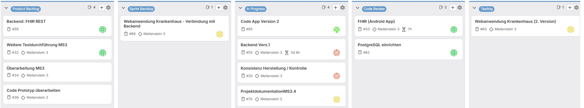
EINBLICKE IN DIE PROJEKTDOKUMENTATION
KanBan-Board (Beispiel):
01 · Einblicke in die Projektdokumentation

Slide 7
EINBLICKE IN DIE PROJEKTDOKUMENTATION
Arbeitsaufteilung:
App: Eric
Website: Bruno
Backend (Server): Valentina
Produktdokumentation: Hai
Tests: Marwa
viel als Team gearbeitet
01 · Einblicke in die Projektdokumentation

Slide 8
EINBLICKE IN DIE PROJEKTDOKUMENTATION
Arbeitsorganisation:
wöchentlicher Arbeitszyklus:
  Montag: Treffen mit Tutorin
  Dienstag: Besprechung/Vergleich mit Gruppe
  Mittwoch: Abgabe der Aufgaben
  Freitag: Briefing/Review/Walkthrough/etc.
  ca. 150 Stunden Einzel- & Gruppenarbeit
01 · Einblicke in die Projektdokumentation

Slide 9
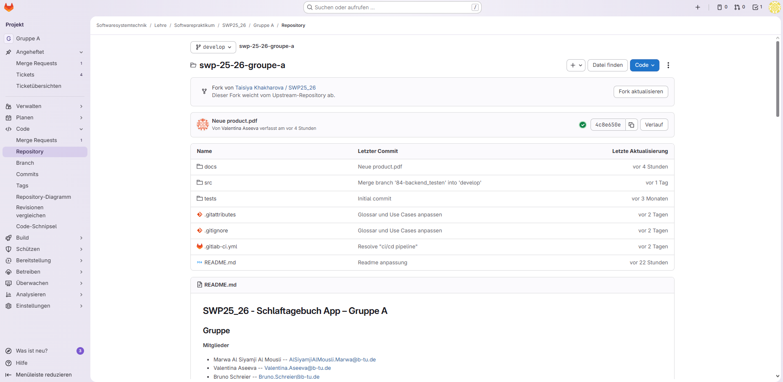

EINBLICKE IN DIE PROJEKTDOKUMENTATION
Arbeitsorganisation:
GitLab
01 · Einblicke in die Projektdokumentation

Slide 10

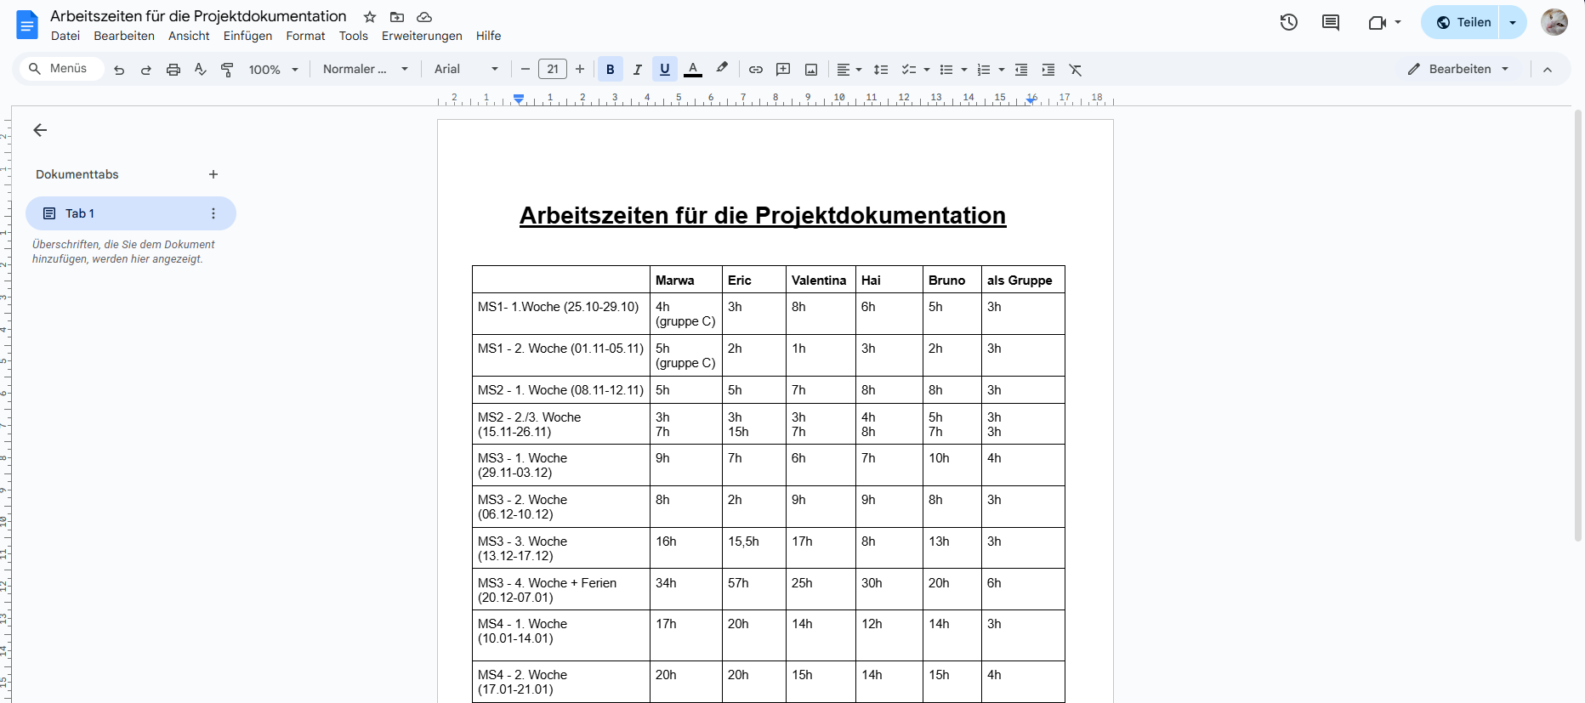
EINBLICKE IN DIE PROJEKTDOKUMENTATION
Arbeitsorganisation:
Google Docs
01 · Einblicke in die Projektdokumentation

Slide 11
EINBLICKE IN DIE PROJEKTDOKUMENTATION
Reflexion (kurz):
gute Teamkoordination und Kommunikation
gemeinsame Lösung von Problemen
Stress und kurzfristige Änderungen
Erfahrungen in Zusammenarbeit und Projektplanung
unterschiedliche Rollen = unterschiedliche Arbeitszeiten
01 · Einblicke in die Projektdokumentation

Slide 12

GESAMTÜBERBLICK ÜBER DAS DOKUMENTIERTE SOFTWAREPRODUKT
Softwareprodukt im Überblick
Das Schlaftagebuch ist eine digitale Anwendung zur systematischen Erfassung des Schlafverhaltens von Jugendlichen vor einer Untersuchung im Schlaflabor.
QUALITÄTSANFORDERUNGEN
Datenschutz und Sicherheit, Benutzerfreundlichkeit (einschließlich Mehrsprachigkeit), Zuverlässigkeit.
02 · Gesamtüberblick über das dokumentierte Softwareprodukt

Slide 13
GESAMTÜBERBLICK ÜBER DAS DOKUMENTIERTE SOFTWAREPRODUKT
Softwareprodukt im Überblick
QUALITÄTSSZENARIEN
Datenschutz: Speicherung nur notwendige personenbezogene Daten. Der Zugriff auf Daten ist rollenbasiert und erfolgt über gültige Authentifizierungs-Tokens (JWT).
Benutzerfreundlichkeit: Mehrsprachigkeit, klare Benutzeroberfläche, das Ausfüllen des Protokolls ist in ungefähr 5 minuten möglich.
Zuverlässigkeit: Das Protokoll wird sowohl auf dem Server als auch lokal gespeichert. Dies verhindert Datenverlust bei fehlendem Zugriff auf das Backend.
02 · Gesamtüberblick über das dokumentierte Softwareprodukt

Slide 14
GESAMTÜBERBLICK ÜBER DAS DOKUMENTIERTE SOFTWAREPRODUKT
Softwareprodukt im Überblick
QUALITÄTSSZENARIEN
Sicherheit: 100% der nicht autorisierten Zugriffe werden blockiert; keine sensiblen Daten werden ausgeliefert.
Performance / Leistungsfähigkeit: Die PDF-Generierung erfolgt innerhalb von maximal 5 Sekunden unter Normalbedingungen, Fehlermeldung ist möglich, aber ohne Systemabsturz.
02 · Gesamtüberblick über das dokumentierte Softwareprodukt

Slide 15
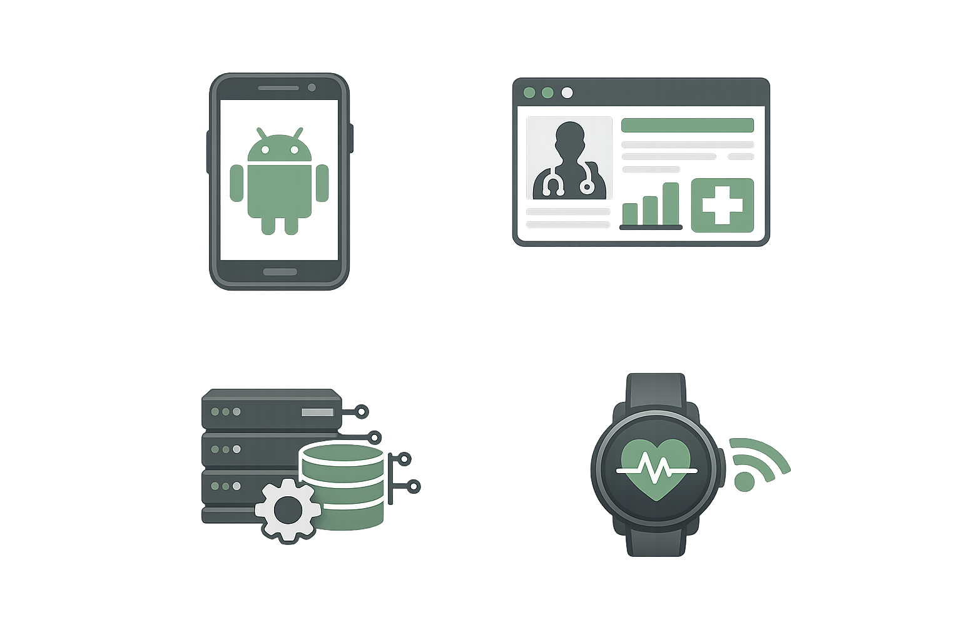
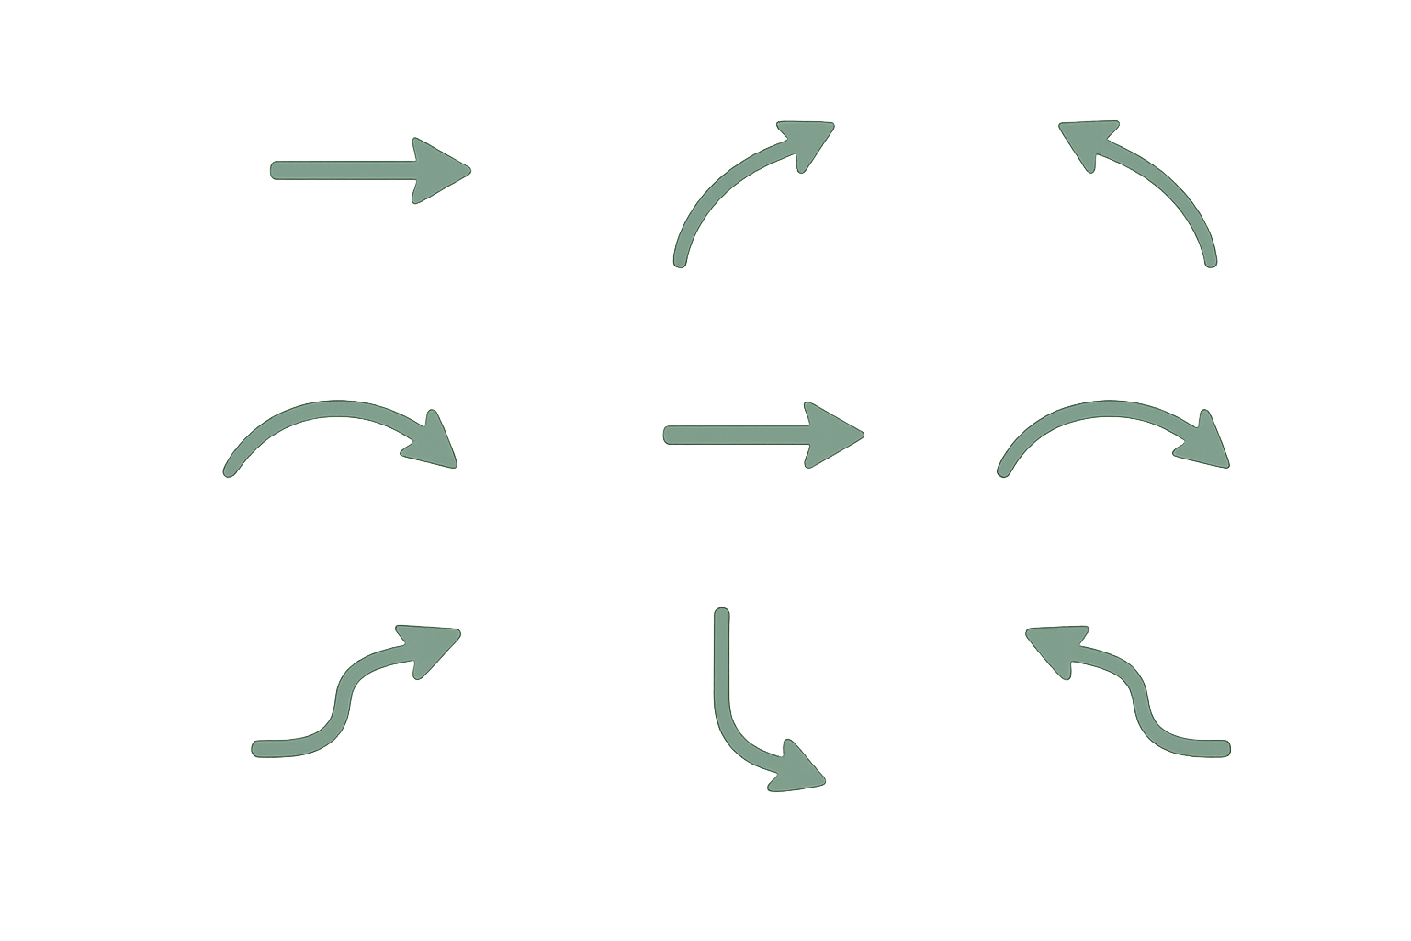
GESAMTÜBERBLICK ÜBER DAS DOKUMENTIERTE SOFTWAREPRODUKT
Softwareprodukt im Überblick
ARCHITEKTUR
App für Patient:innen
Web-Oberfläche für Ärzt:innen
Zentrale Backend (mit Datenbank)
Optional ist auch Koppelung von Smartwatch möglich
02 · Gesamtüberblick über das dokumentierte Softwareprodukt

Slide 16
GESAMTÜBERBLICK ÜBER DAS DOKUMENTIERTE SOFTWAREPRODUKT
Softwareprodukt im Überblick
START
Docker Desktop
Java JDK 17 (!)
IntelliJ IDEA (Backend)
Android Studio (Patient:in App)
Visual Studio Code + Live Server (Web-Anwendung für Ärzt:in)
02 · Gesamtüberblick über das dokumentierte Softwareprodukt

Slide 17
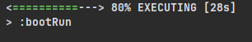
GESAMTÜBERBLICK ÜBER DAS DOKUMENTIERTE SOFTWAREPRODUKT
Softwareprodukt im Überblick
START (BACKEND)
1. IntelliJ: cd … src/back
2. Docker Desktop öffnen
3. Terminal, cd back: docker compose up -d
4. Terminal, cd back: .\gradlew bootRun
-> Backend mit der Datenbank ist gestartet
02 · Gesamtüberblick über das dokumentierte Softwareprodukt

Slide 18
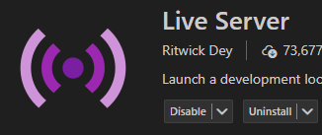
GESAMTÜBERBLICK ÜBER DAS DOKUMENTIERTE SOFTWAREPRODUKT
Softwareprodukt im Überblick
START (WEB)
5. Visual Studio Code: cd …src/HTML
6. login.html mit Live Server öffnen
02 · Gesamtüberblick über das dokumentierte Softwareprodukt

Slide 19
GESAMTÜBERBLICK ÜBER DAS DOKUMENTIERTE SOFTWAREPRODUKT
Softwareprodukt im Überblick
START (APP)
7. Android Studio: cd …src/version1
8. Play in Emulator (app, Medium Phone API 36.1)
WEAR-OS
9. Modul “wear” ausführen (Wear-OS-Emulator oder Gerät)
02 · Gesamtüberblick über das dokumentierte Softwareprodukt

Slide 20
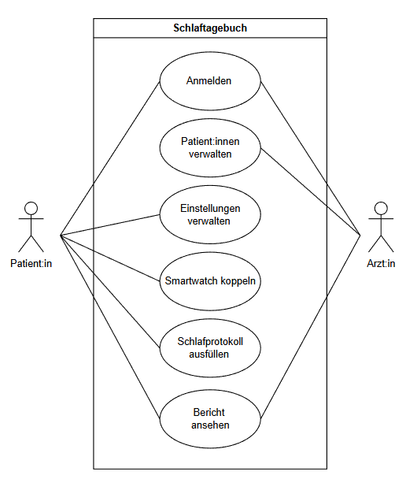
GESAMTÜBERBLICK ÜBER DAS DOKUMENTIERTE SOFTWAREPRODUKT
Softwareprodukt im Überblick
WICHTIGSTE FUNKTIONEN & ABLAUF
02 · Gesamtüberblick über das dokumentierte Softwareprodukt

Slide 21
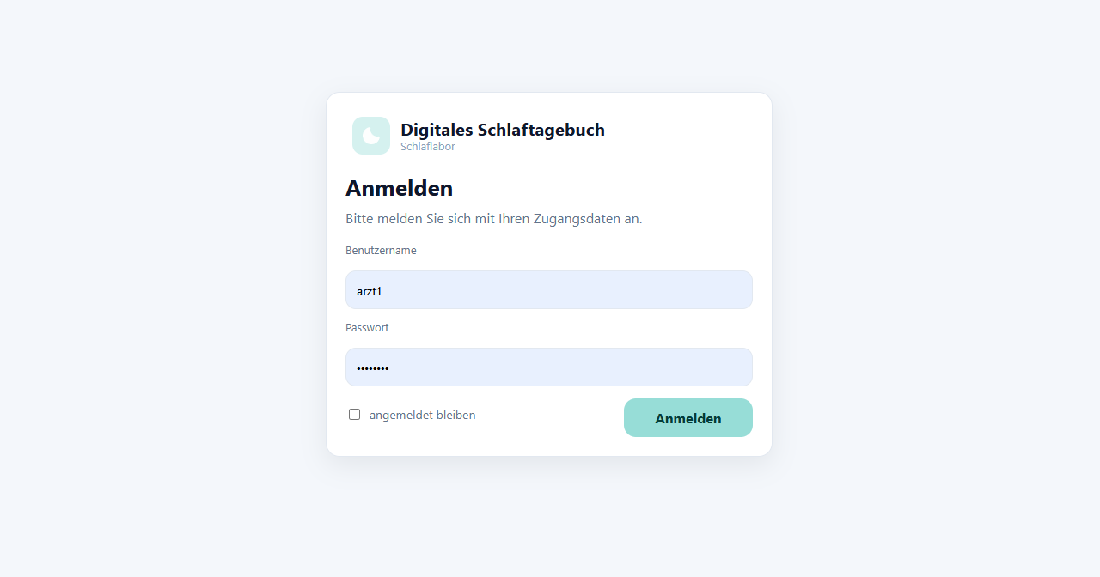
GESAMTÜBERBLICK ÜBER DAS DOKUMENTIERTE SOFTWAREPRODUKT
Softwareprodukt im Überblick
02 · Gesamtüberblick über das dokumentierte Softwareprodukt

Slide 22
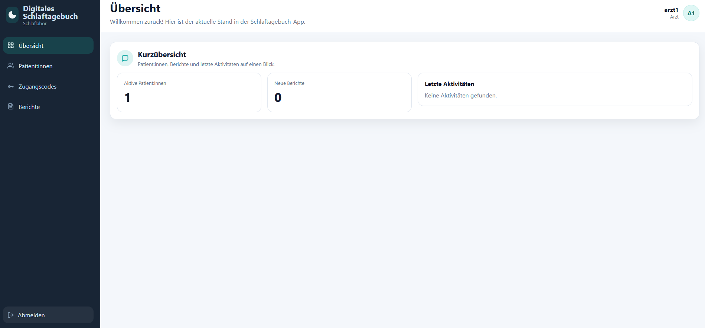
GESAMTÜBERBLICK ÜBER DAS DOKUMENTIERTE SOFTWAREPRODUKT
Softwareprodukt im Überblick
02 · Gesamtüberblick über das dokumentierte Softwareprodukt

Slide 23
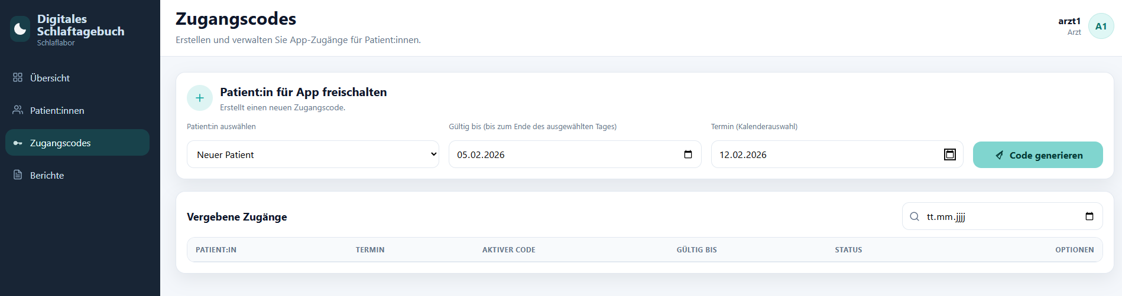
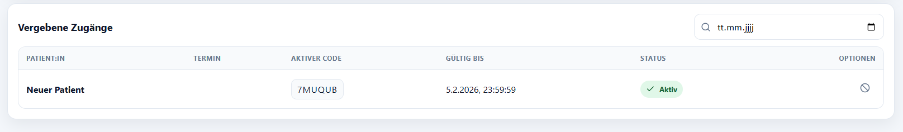
GESAMTÜBERBLICK ÜBER DAS DOKUMENTIERTE SOFTWAREPRODUKT
Softwareprodukt im Überblick
02 · Gesamtüberblick über das dokumentierte Softwareprodukt

Slide 24
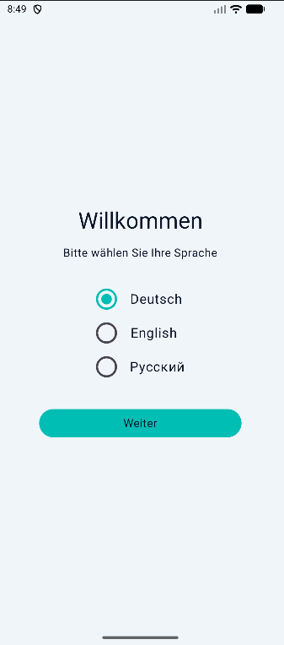
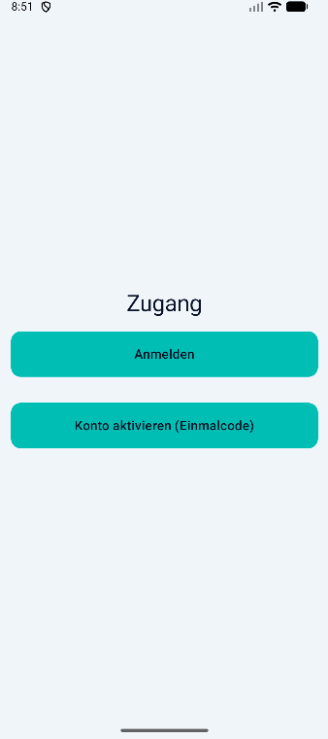
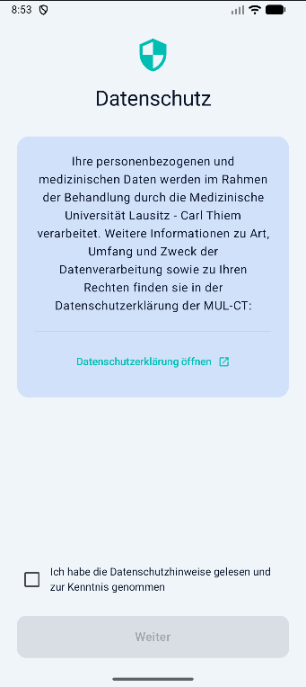
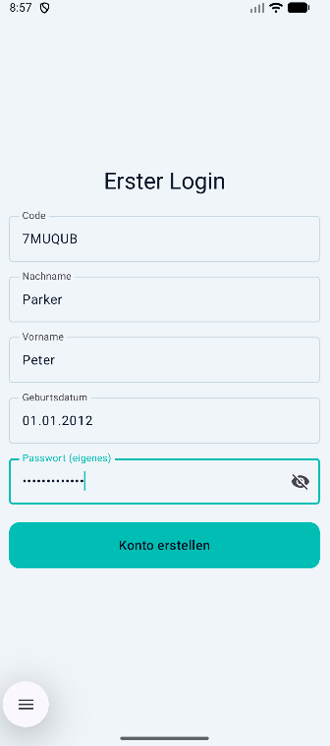
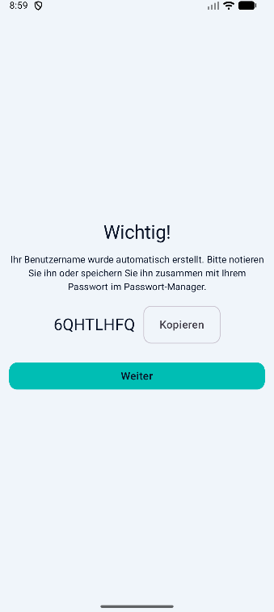
GESAMTÜBERBLICK ÜBER DAS DOKUMENTIERTE SOFTWAREPRODUKT
Softwareprodukt im Überblick
PATIENT FIRST LOGIN
02 · Gesamtüberblick über das dokumentierte Softwareprodukt

Slide 25
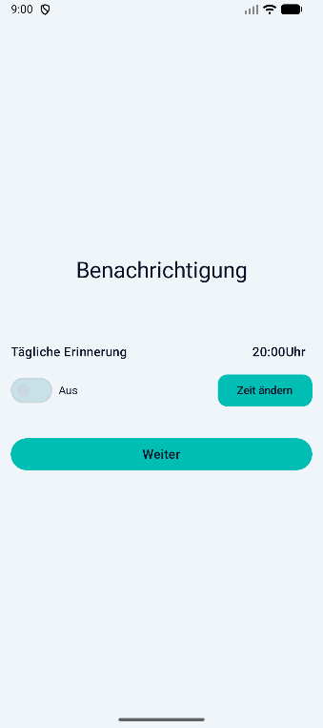
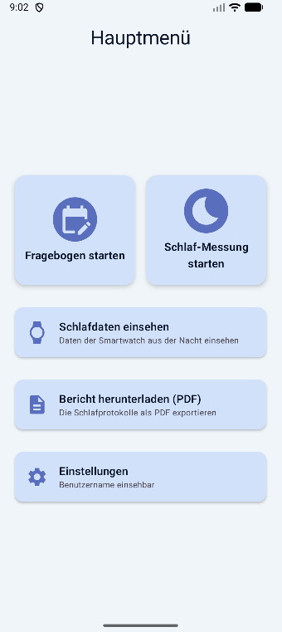
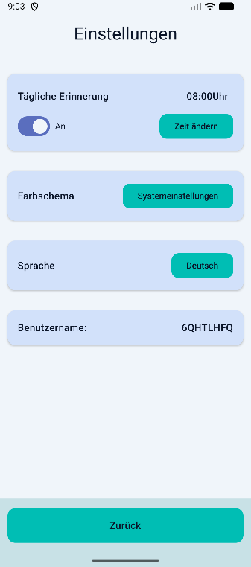
GESAMTÜBERBLICK ÜBER DAS DOKUMENTIERTE SOFTWAREPRODUKT
Softwareprodukt im Überblick
EINSTELLUNGEN
02 · Gesamtüberblick über das dokumentierte Softwareprodukt

Slide 26
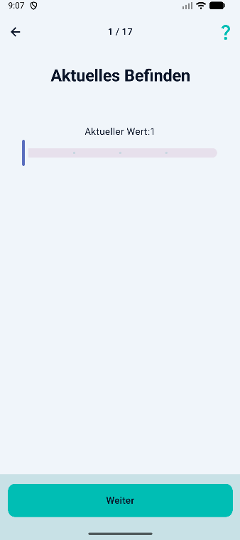
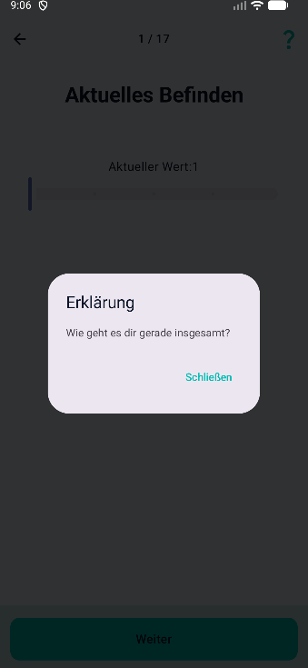
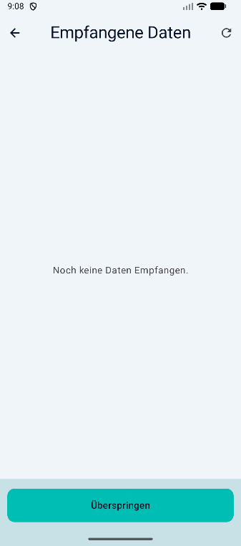
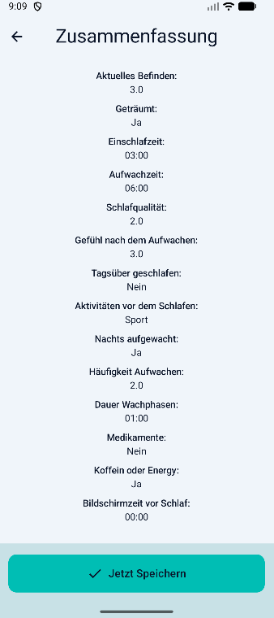

GESAMTÜBERBLICK ÜBER DAS DOKUMENTIERTE SOFTWAREPRODUKT
Softwareprodukt im Überblick
PROTOKOLL AUSFÜLLEN
02 · Gesamtüberblick über das dokumentierte Softwareprodukt

Slide 27
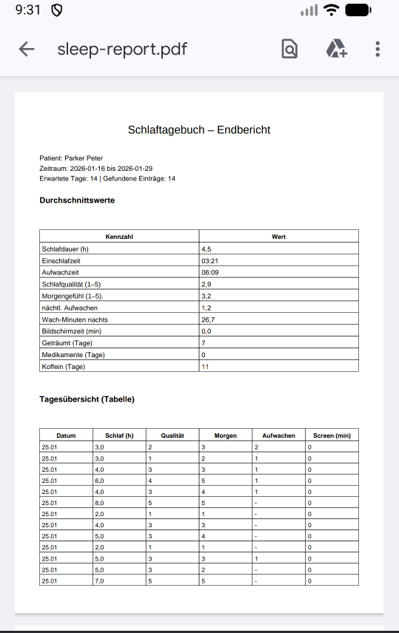
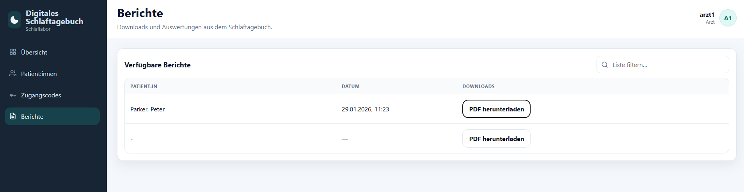
GESAMTÜBERBLICK ÜBER DAS DOKUMENTIERTE SOFTWAREPRODUKT
Softwareprodukt im Überblick
APP
WEB
BERICHT ANSEHEN
02 · Gesamtüberblick über das dokumentierte Softwareprodukt

Slide 28
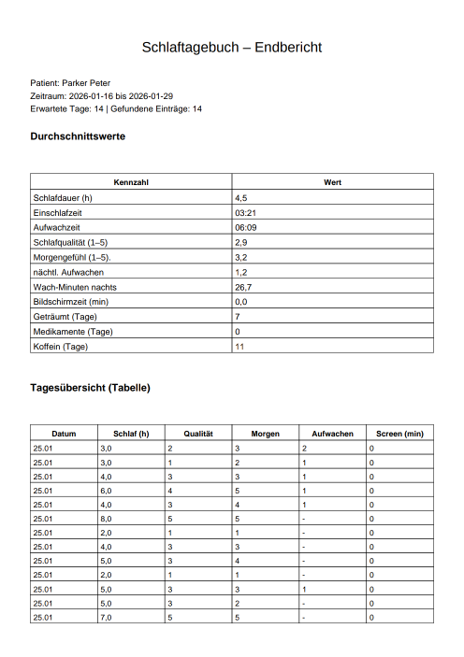
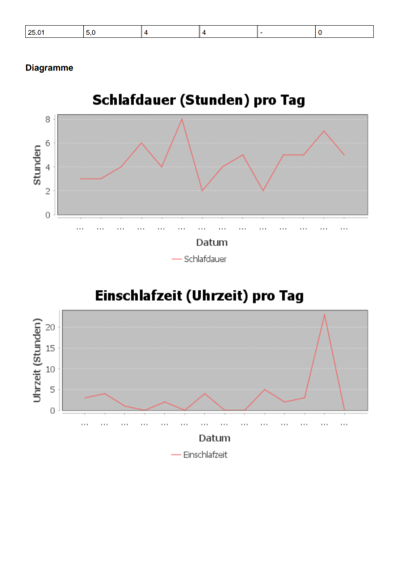
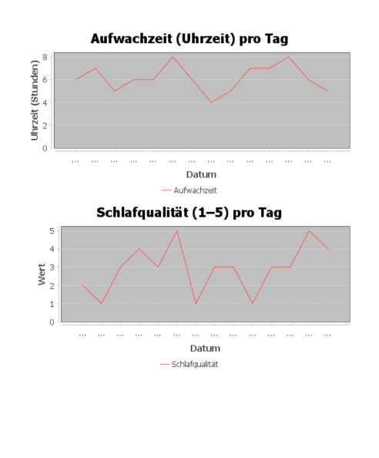
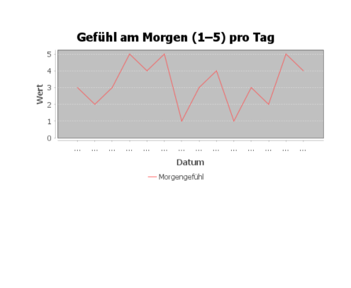
GESAMTÜBERBLICK ÜBER DAS DOKUMENTIERTE SOFTWAREPRODUKT
Softwareprodukt im Überblick
02 · Gesamtüberblick über das dokumentierte Softwareprodukt

Slide 29
GESAMTÜBERBLICK ÜBER DAS DOKUMENTIERTE SOFTWAREPRODUKT
Softwareprodukt im Überblick
TESTS
Anmelden
First Login: Der Zugangscode ist gültig, Geburtsdatum und Passwort haben das korrekte Format. Die Anmeldung ist erfolgreich.
Login: Benutzername und Passwort sind korrekt. Der Login wird erfolgreich durchgeführt.
Patient:innen verwalten
Der/die Arzt/Ärztin sieht sofort alle erstellten Zugangscodes sowie bereits vorhandene Berichte.
02 · Gesamtüberblick über das dokumentierte Softwareprodukt

Slide 30
GESAMTÜBERBLICK ÜBER DAS DOKUMENTIERTE SOFTWAREPRODUKT
Softwareprodukt im Überblick
TESTS
Einstellungen
Sprache: Die ausgewählte Sprache wird sofort auf die gesamte App angewendet.
Benachrichtigungen: Nach der Änderung der Zeit erscheint ein Toast („Zeit geändert“).
*Eine Benachrichtigung wird nur angezeigt, wenn sich der/die Nutzer:in nicht aktiv in der App befindet.
Smartwatch: Die Daten werden erfolgreich von der Smartwatch übernommen.
02 · Gesamtüberblick über das dokumentierte Softwareprodukt

Slide 31
GESAMTÜBERBLICK ÜBER DAS DOKUMENTIERTE SOFTWAREPRODUKT
Softwareprodukt im Überblick
TESTS
Schlafprotokoll ausfüllen
Nach dem Absenden erscheint ein Toast („Gespeichert“). Das Schlafprotokoll wird korrekt gespeichert.
Bericht ansehen
Der Bericht ist verfügbar und kann angezeigt werden.
02 · Gesamtüberblick über das dokumentierte Softwareprodukt

Slide 32
GESAMTÜBERBLICK ÜBER DAS DOKUMENTIERTE SOFTWAREPRODUKT
Systemarchitektur – Überblick
Mehrschichtiges System für digitales Schlaftagebuch
Trennung von:
  Frontends (Patient & Arzt)
  Backend (Geschäftslogik)
  Datenhaltung
Kommunikation über REST-APIs (HTTP/JSON)
02 · Gesamtüberblick über das dokumentierte Softwareprodukt

Slide 33
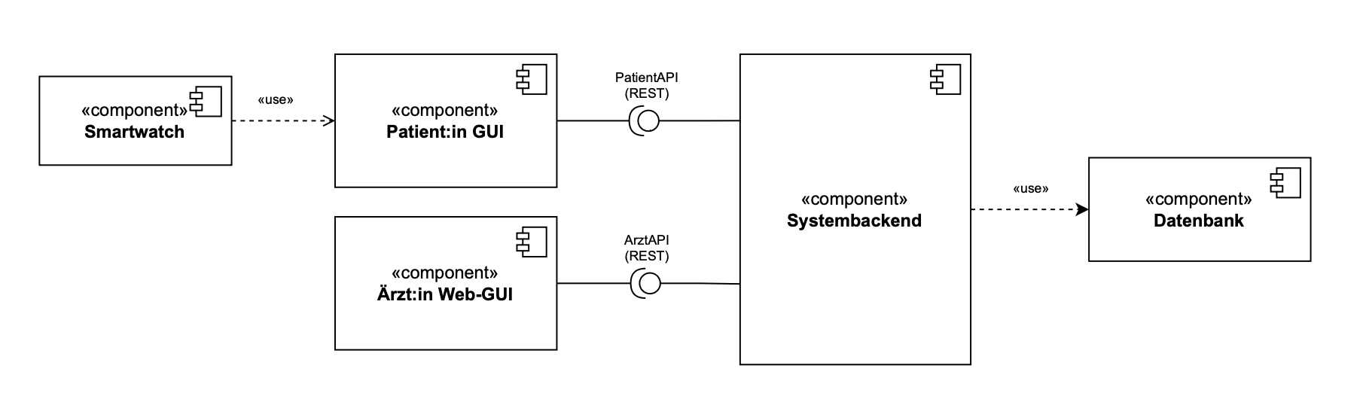
GESAMTÜBERBLICK ÜBER DAS DOKUMENTIERTE SOFTWAREPRODUKT
Bausteinsicht – Hauptkomponenten
Patient:in GUI (Android App)
Datenbank (PostgreSQL)
Ärzt:in Web-GUI (Browser)
Systembackend (Spring Boot)
Smartwatch (optional, lokal)
02 · Gesamtüberblick über das dokumentierte Softwareprodukt

Slide 34
GESAMTÜBERBLICK ÜBER DAS DOKUMENTIERTE SOFTWAREPRODUKT
Interaktion der Komponenten
Patient:in GUI → PatientAPI → Backend
Ärzt:in Web-GUI → ArztAPI → Backend
Backend ↔ Datenbank
Smartwatch → nur lokal zur App
02 · Gesamtüberblick über das dokumentierte Softwareprodukt

Slide 35
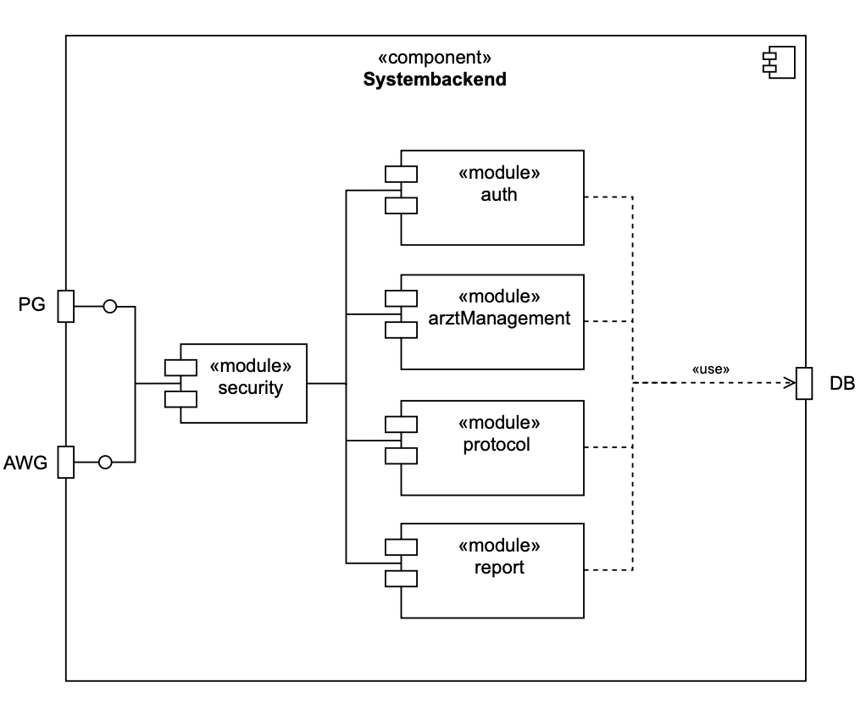
GESAMTÜBERBLICK ÜBER DAS DOKUMENTIERTE SOFTWAREPRODUKT
Systembackend – interne Struktur
security – Authentifizierung & Rollen
auth – Login & Zugangscodes
arztManagement – Patient:innenverwaltung
protocol – Schlafprotokolle
report – PDF-Berichte
02 · Gesamtüberblick über das dokumentierte Softwareprodukt

Slide 36
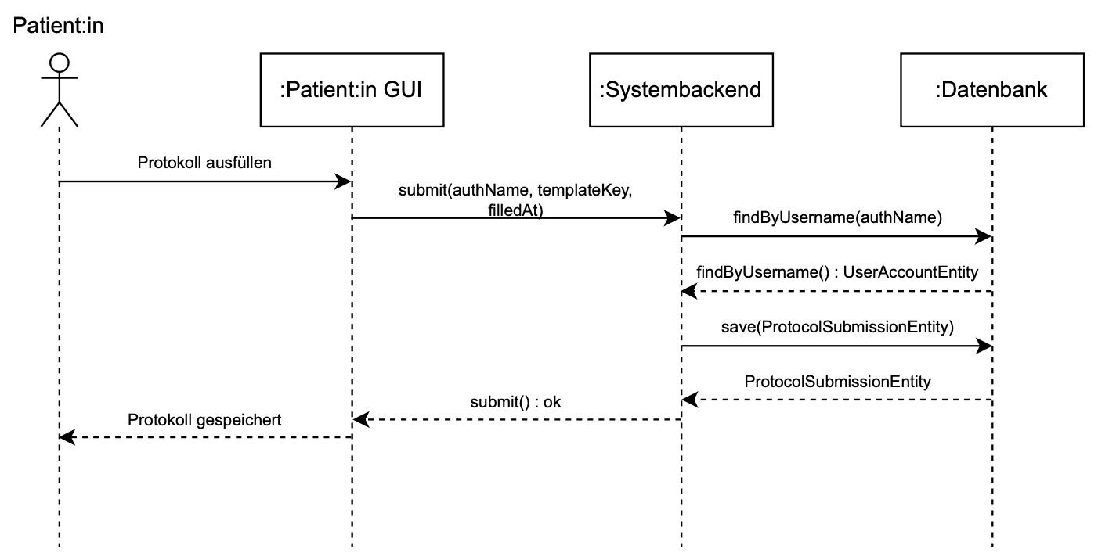
GESAMTÜBERBLICK ÜBER DAS DOKUMENTIERTE SOFTWAREPRODUKT
Laufzeitsicht – Beispiel „Schlafprotokoll absenden“
Patient füllt Protokoll aus
App sendet Daten an Backend
Backend validiert & speichert
Datenbank bestätigt Speicherung
02 · Gesamtüberblick über das dokumentierte Softwareprodukt

Slide 37
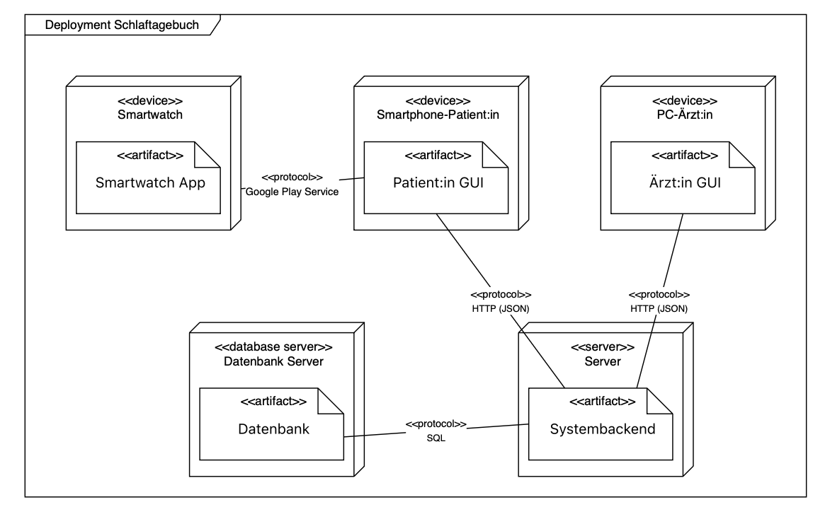
GESAMTÜBERBLICK ÜBER DAS DOKUMENTIERTE SOFTWAREPRODUKT
Verteilungssicht – Deployment
Smartphone (Android App)
PC / Browser (Web-GUI)
Server (Backend)
Datenbank-Server
Kommunikation über HTTP & SQL
02 · Gesamtüberblick über das dokumentierte Softwareprodukt

Slide 38
IMPLEMENTIERUNG
Ausgewähltes Implementierungsdetail: PDF-Bericht erstellen
Zentrale Funktion der App
Erstellt einen Schlafbericht als PDF
Nutzbar für Arzt und Patient
Ergebnis: Downloadbares PDF
03 · Implementierung

Slide 39
IMPLEMENTIERUNG
Architektur der Berichtserstellung
ReportController
ReportService
PdfReportService
PDF (ByteArray)
REST-API / Endpunkte
Geschäftslogik & Datenaufbereitung
PDF-Erzeugung
03 · Implementierung

Slide 40
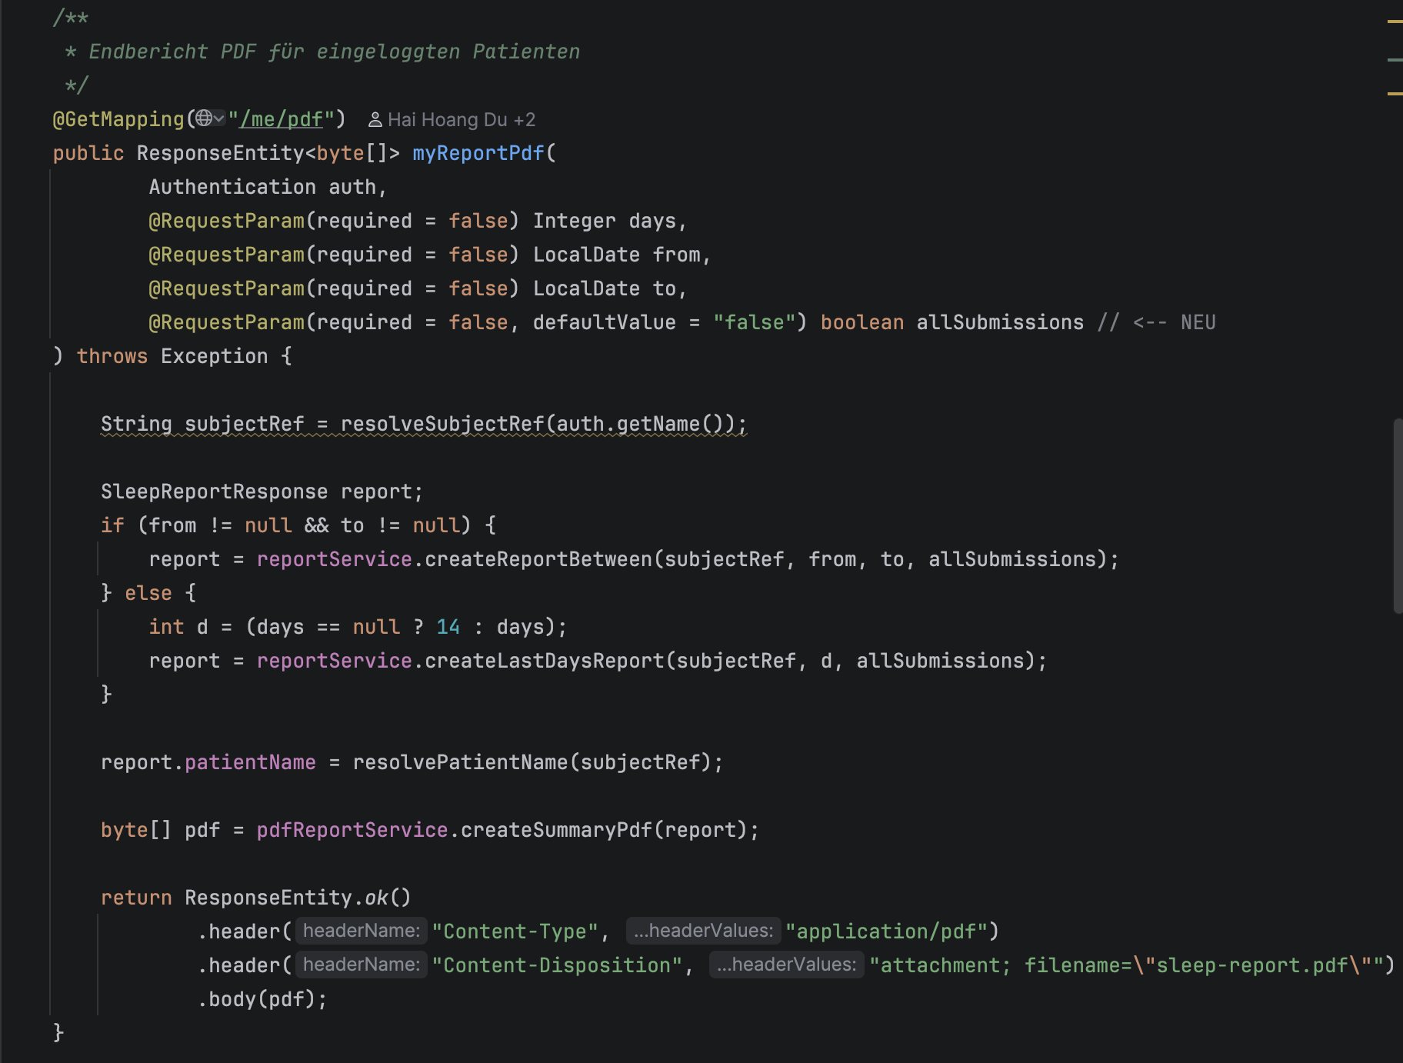
IMPLEMENTIERUNG
ReportController – Einstiegspunkt der Funktion
Aufgabe des Controllers
REST-Endpunkt für PDF-Endbericht
Identifiziert eingeloggten Patienten
Steuert Zeitraum-Logik (Datum oder letzte Tage)
Übergibt Daten an Service-Schicht
Liefert PDF als HTTP-Download zurück
Technische Details
GET /me/pdf
Rückgabe: ResponseEntity<byte[]>
HTTP-Header für PDF-Download
03 · Implementierung

Slide 41
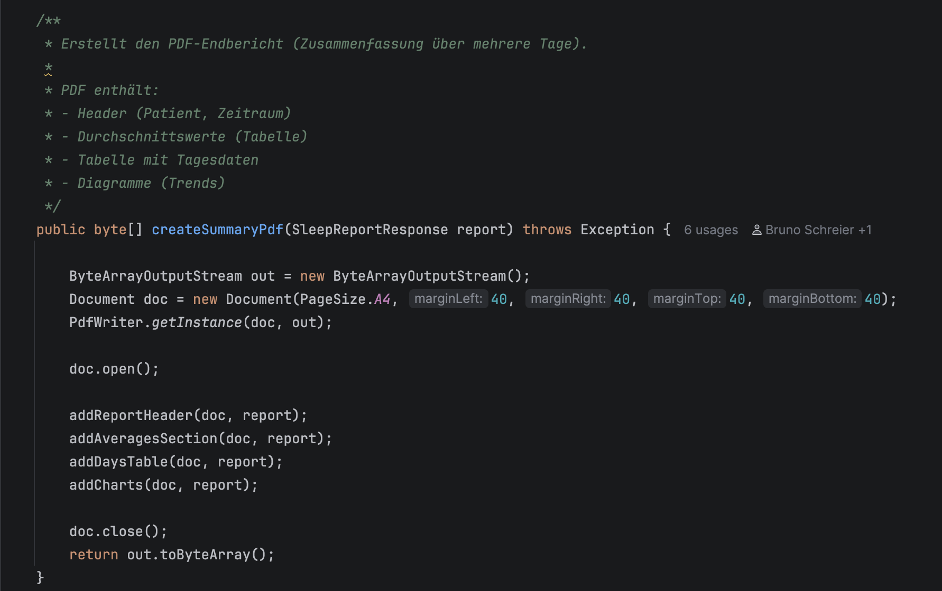
IMPLEMENTIERUNG
PdfReportService – Erzeugung des PDF-Endberichts
Aufgaben des PdfReportService
Erstellt den PDF-Endbericht aus Report-Daten
Keine Geschäftslogik enthalten
Modularer Aufbau (Header, Tabellen, Diagramme)
Rückgabe als byte[]
03 · Implementierung

Slide 42
IMPLEMENTIERUNG
Tests und Ergebnisse
Getestete Komponenten
API-Integration (Postman-Tests)
Android App (89 Unit-Tests + 13 Integration-Tests)
Spring Backend (125 Unit-Tests, 4 Module)
Test-Strategie
Systemtests: End-to-End mit Postman
Unit-Tests: Isoliert mit gemockten Abhängigkeiten
Integration-Tests: API-Kommunikation (MockWebServer)
03 · Implementierung

Slide 43

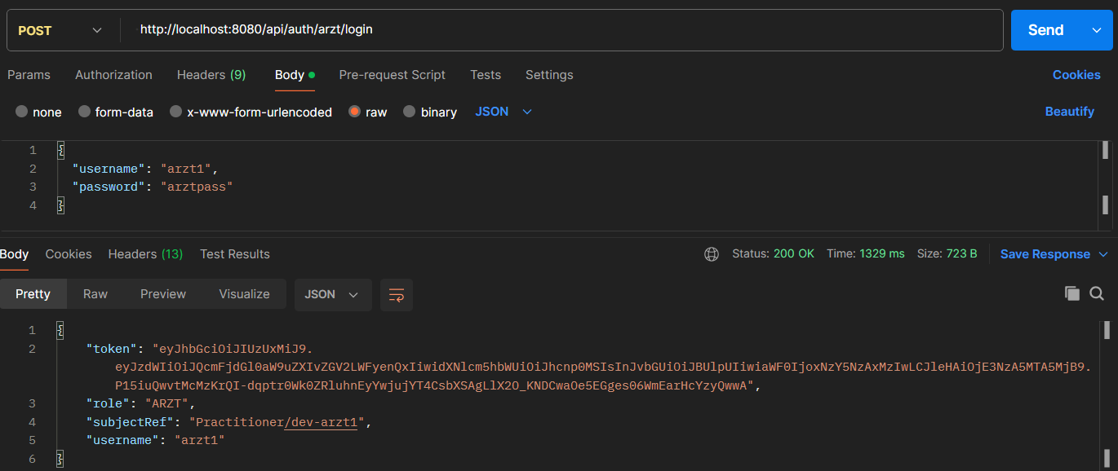
IMPLEMENTIERUNG
Tests und Ergebnisse
Postman API-Tests
Komplette Use-Case-Abläufe getestet
Test-Szenarien:
Besonderheit: Query-Parameter für Testing
POST /api/auth/arzt/login → JWT erhalten
z.B.
Arzt-Login
Zugangscode generieren
Patient-Erstlogin mit Code
Patient-Login (DEV-Modus)
Protokoll absenden
PDF-Bericht erstellen
03 · Implementierung

Slide 44
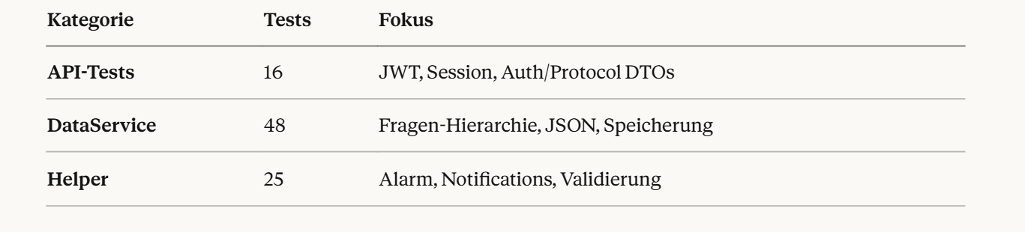
IMPLEMENTIERUNG
Tests und Ergebnisse
Android Unit-Tests: (89 Tests in 3 Kategorien)
Ergebnis: 100% bestanden
03 · Implementierung

Slide 45
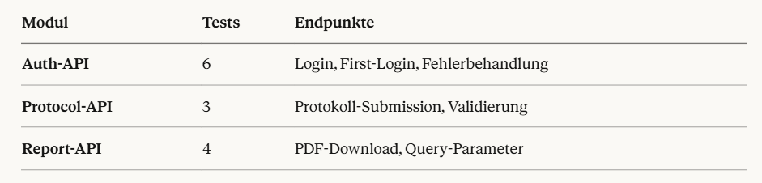
IMPLEMENTIERUNG
Tests und Ergebnisse
Android Integration-Tests: (13 Tests für API-Kommunikation)
Ergebnis: 100% bestanden
03 · Implementierung

Slide 46
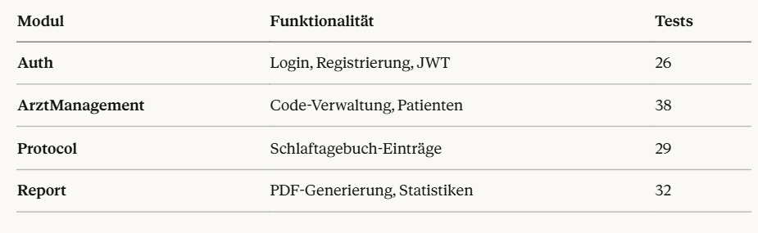
IMPLEMENTIERUNG
Tests und Ergebnisse
Backend - Getestete Module: 4 Kernmodule (125 Tests)
Coverage: 84% Zeilen, 91% Methoden
03 · Implementierung

Slide 47
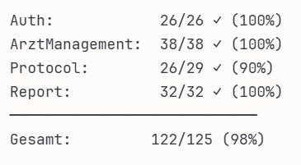
IMPLEMENTIERUNG
Tests und Ergebnisse
Backend-Testergebnisse
3 fehlgeschlagene Tests (Protocol):
Null-Request-Objekte
Treten produktiv nicht auf (Spring-Validierung)
03 · Implementierung

Slide 48
IMPLEMENTIERUNG
Tests und Ergebnisse
Testabdeckung Details
Was wurde getestet:
Erfolgsfälle (Happy Path)
Grenzfälle (leere Listen, Null-Werte)
Fehlerfälle (ungültige Daten, 400/401 Errors)
Sicherheit (Passwort-Verschlüsselung, JWT, Rollen
Coverage-Metriken:
Zeilen: ~84%
Branches: ~78%
Methoden: ~91%
Klassen: 100%
03 · Implementierung

Slide 49
ZUSAMMENFASSUNG UND REFLEXION
Rückblick wichtigste Anforderungen
14 tägiges Protokoll auf Server und Datenbank
Webapp für das Krankenhaus
System - Logik in zentralem Backend
Smartwatch zur Messung im Schlaf
Benutzerfreundlichkeit, u.a.:
  simple barierefreie Benutzeroberfläche
  Sprache
  Offline
04 · Zusammenfassung und Reflexion

Slide 50
ZUSAMMENFASSUNG UND REFLEXION
Erfüllte Anforderungen:
Alle Komponenten wie vorgegeben
Smartwatch umgesetzt, aus Zeitgründen Daten nur in der App verfügbar und keine Übersetzung
UI Elemente groß und übersichtlich (fast WCAG AA)
Protokoll vollständig und (ab 2. oder 3. Tag) in 5 min ausfüllbar
04 · Zusammenfassung und Reflexion

Slide 51
ZUSAMMENFASSUNG UND REFLEXION
Herausforderungen
Arbeitsteilung in den ersten 2 Wochen
Zeitlicher Druck, da Gruppentreffen am Di und meistens Arbeiten am Mi
einarbeiten und verschiedene Programme
Merge Konflikte, da mehr Komponenten als Arbeiter
Kommunikation mit Lehrstuhl speziell Infos zu MS
04 · Zusammenfassung und Reflexion

Slide 52
ZUSAMMENFASSUNG UND REFLEXION
Erkenntnisse
Kommunikation und noch mehr Kommunikation
  viel Simultanes Arbeiten
  Unterschied zu Anfang und Ende
Selbstverwaltung
Mehrwert von Feedback
04 · Zusammenfassung und Reflexion

Slide 53
ZUSAMMENFASSUNG UND REFLEXION
Verbesserungspotenzial Studenten
Frühere Kommunikation
vermehrte Nutzung von Management Tools wie Kanban
Branches besser sortieren (3. Woche Implementierung stark verbessert)
04 · Zusammenfassung und Reflexion

Slide 54
ZUSAMMENFASSUNG UND REFLEXION
Verbesserungspotenzial Lehrstuhl
Meilensteine und Deadlines zeitiger klären
weniger Strikte Analyse, Diagramme u.ä. werden durch Konsequenz dutzende Male verändert
Technische Breefings:
  weniger aber ausgereifter
  Eher während Implementierung
04 · Zusammenfassung und Reflexion

Slide 55
ZUSAMMENFASSUNG UND REFLEXION
Weiterentwicklung der Software
Integration in reales System (FHIR Server, Internet, …)
Ausreifung der Smartwatch (Übersetzung, UI, Verknüpfung)
Überarbeitung Fragenkathalog
Weitreichendere Träume
  Analyse in Web, nicht PDF
  PDF für allgemeine Fragen erweiterbar
  Klassifizierung als Medizinprodukt
Geschätzt noch einmal so viel Zeit benötigt für Marktfertiges Produkt.
04 · Zusammenfassung und Reflexion

Slide 56
QUELLENANGABE
(Informationsbeschaffung/Tutorials)
Implementierung in Android:
  https://developer.android.com/compose
  https://m3.material.io/components/
Spring-Boot:
  https://spring.io/projects/spring-boot
Docker:
  https://docs.docker.com/
PostgreSQL:
  https://www.postgresql.org/docs/
05 · Quellenangabe

Slide 57
QUELLENANGABE
(Informationsbeschaffung/Tutorials)
Website (HTML, JavaScript, CSS):
  https://www.w3schools.com/html/
  https://www.w3schools.com/js/
  https://wiki.selfhtml.org/wiki/Einstieg_in_CSS
Postman:
  https://wiki.selfhtml.org/wiki/Einstieg_in_CSS
IntelliJ:
  https://www.jetbrains.com/help/idea/getting-started.html
Latex:
  https://www.overleaf.com/learn/latex/Learn_LaTeX_in_30_minutes
EVS-Folien
05 · Quellenangabe

Slide 58
QUELLENANGABE
(Tools)
Clipchamp (für Video-Editing):
  https://clipchamp.com/de/video-editor/
Visual Studio Code (Programmierumgebung):
  https://code.visualstudio.com
Git:
  https://git-scm.com
Draw.io (für Diagagramme):
  https://app.diagrams.net
Affinity Publisher:
  https://www.affinity.studio/de_de/page-layout-software
05 · Quellenangabe

Slide 59
ENDE
Damit sind wir am Ende unserer Präsentation angekommen.
Wir bedanken uns für Ihre Aufmerksamkeit und stehen nun gerne für Fragen zur Verfügung.
06 · Ende

